Slide 1

Sistem Informasi Berbasis Web dan Mobile
Jum’at
21 Maret 2025
Farida Amalya S.Kom, MMSI

Slide 2

OUTLINE
Tahapan Penelitian
Tema Penelitian
Menulis Dokumen PI

Slide 3



TAHAPAN PENELITIAN

Slide 4


TAHAPAN PENELITIAN
1
Menentukan Tema Penelitian (Masalah yang ada, Isu terbaru, Ide, dll)
2
Pahami dan memilih metode yang ada untuk memecahkan masalah penelitian
3
Mengumpulkan Teori yang menjadi acuan atau landasan
4
5
Mengumpulkan Data (Primer dan Sekunder)
Analisa Data dan Pembahasan
6
Kesimpulan dan Saran

Slide 5
TEMA PENELITIAN

Slide 6



MENENTUKAN TEMA PENELITIAN
Membaca referensi penulisan / Tugas akhir orang lain
(PI atau Skripsi)
Membaca artikel hasil penelitian orang lain
Memperhatikan keadaan sekitar, baik dalam ruang lingkup kecil
maupun ruang lingkup lebih luas

Slide 7
SUMBER Referensi / informasi
Jurnal
Buku
Publikasi : surat kabar, majalah, radio, TV
Kejadian nyata pada kehidupan sehari - hari
Artikel

Slide 8

Konsep Sistem informasi

Slide 9
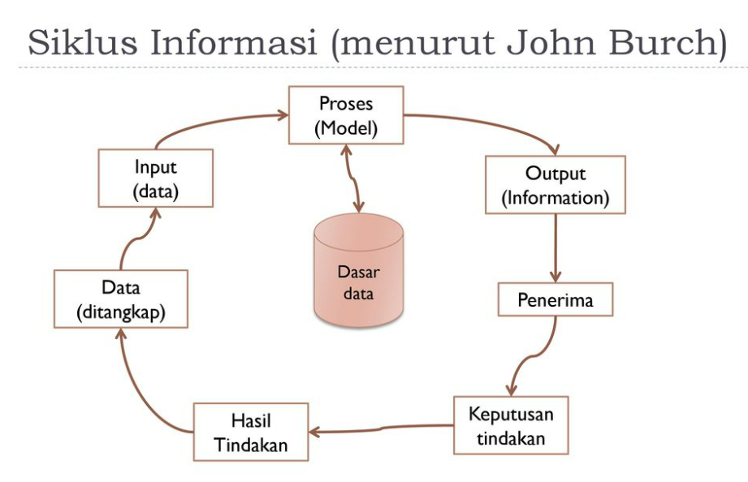



Konsep Sistem informasi

Slide 10

Macam-Macam Metodologi Pengembangan System
System Development Life Cycle (SLDC)
Waterfall
Prototyping
RAD (Rapid Application Development)
Spiral
Object Oriented Technology
End-user Development (EUD)
Agile
SCRUM

Slide 11
Jenis-Jenis sistem informasi
Executive Support System (ESS)
Group Decision Support System (GDSS)
Expert System (ES) dan Artificial Intelligent (AI)
Decision Support System (DSS)
Transaction Processing System (TPS)
Knowledge Work System (KWS)
Office Automation System (OAS)
Supply Chain Management (SCM)
E-commerce, electronic commerce
Enterprise Resource Planning (ERP)

Slide 12


metode penelitian
Permasalahan
Pengumpulan Data
Pre Proses Data
Implementasikan metode/ algoritma sesuai tahapan
Hasil Analisis
Luaran
Aplikasi
Lainnya

Slide 13



Software Development Life Cycle
DUKUNGAN PERAWATAN
menjaga sistem agar mampu berjalan secara produktif
PERENCANAAN
ruang lingkup sistem baru, memastikan bahwa proyek layak
IMPLEMENTASI
SDLC
membangun, menguji, dan memasang sistem informasi yang handal
ANALISIS
memahami dan merincikan kebutuhan sistem baru
PERANCANGAN
merancang sistem yang menghasilkan solusi berdasarkan hasil analisis
Satzinger, Jackson, & Burd

Slide 14
PENGENALAN TOOLS

Slide 15
Outline
Tools yang digunakan
Pengenalan PHP
Penulisan Kode PHP
Sintak Dasar dan Contoh Kode PHP
Pengenalan Maria DB
Guidelines Pembuatan Website
Struktur Navigasi
Dasar Perancangan Halaman

Slide 16



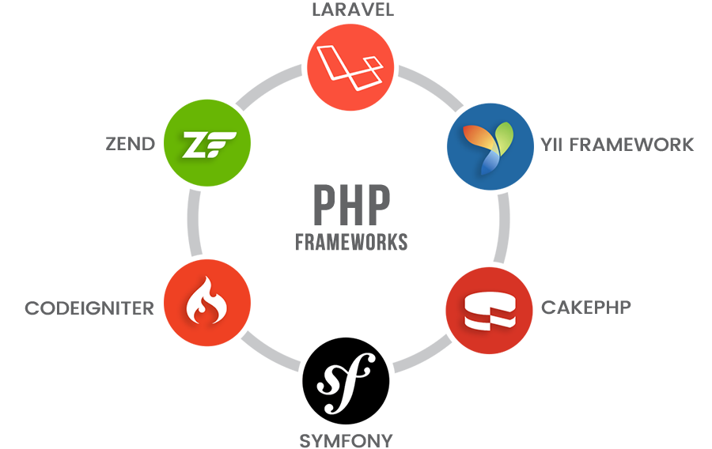



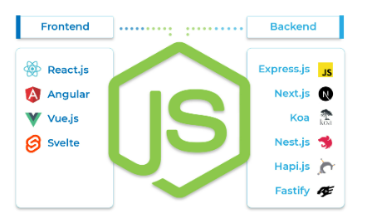




Tools yang digunakan
Bahasa Pemrograman : PHP, Javascript, Python, Golang, C#, Dart, TypeScript, atau lainnya.
Framework : Codeigniter, Laravel, Yii, Express JS, Next JS, atau lainnya
Web Server : XAMPP (Apache, MariaDB, PHP, Perl), WAMPP (Apache, MariaDB, PHP, Perl), Node JS, (Javascript) Flask (Python), Local Tunnel atau lainnya
Database : MySQL, MariaDB, PostgreSQL, Oracle, atau lainnya
Text Editor : Visual Studio Code, Android Studio, Sublime Text, Notepad++ atau lainnya
Disain Rancangan : Draw IO, DIA, Pencil atau lainnya
Disain Tampilan : Balsamiq, Figma atau lainnya

Slide 17
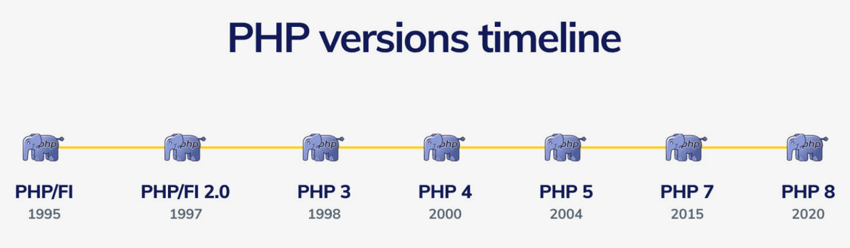
Sekilas mengenai php
Bahasa Pemograman PHP ditemukan pada tahun 1994 oleh Rasmus Lerdorf versi pertama PHP tidak dirilis ke publik, melainkan digunakan oleh Rasmus Lerdorf untuk melacak siapa saja yang melihat resume onlinenya pada homepage websitenya.
Sebagai sebuah scripting language, PHP menjalankan instruksi pemrograman saat proses runtime. Hasil dari instruksi tentu akan berbeda tergantung data yang diproses.
PHP merupakan bahasa pemrograman server-side, maka script dari PHP nantinya akan diproses di server.
Jenis server yang sering digunakan bersama dengan PHP antara lain Apache, Nginx, dan LiteSpeed.

Slide 18
Penulisan Kode-Kode PHP
1. PHP Native
Native adalah penulisan kode PHP dari nol ketika melakukan perancangan sebuah website.
PHP Native sering digunakan oleh developer yang memiliki keahlian coding cukup baik atau mereka yang ingin membuat kerangka alur yang unik dengan fungsionalitas tinggi.
2. PHP Framework
Ketika menggunakan framework, developer dapat memanfaatkan kerangka pengelolaan website yang sudah jadi. Artinya, tidak perlu membuatnya dari awal sehingga memudahkan pekerjaan.
Framework adalah kerangka kerja yang dapat membantu developer bekerja lebih efisien dan menyelesaikan pengembangan website lebih cepat. kerangka kerja perangkat lunak yang membagi aplikasi web menjadi tiga komponen, yaitu Model, View, dan Controller.
Jika sudah mahir PHP native, sangat disarankan untuk mencoba beralih ke PHP framework. Itu karena kode pada framework sudah dioptimasi sesuai standar, dari segi kecepatan maupun keamanan.
Beberapa Framework PHP yang populer digunakan antara lain: CodeIgniter, Laravel, Yii, Symfony dan Zend Framework.

Slide 19
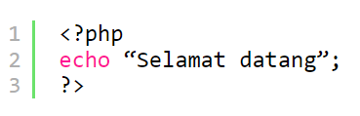
Sintaks Dasar PHP dan Contoh Kode PHP
Sintaks dasarnya dibuka dengan <?php dan ditutup dengan ?> sebagai terlihat di contoh berikut:
Keterangan
<?php ini adalah kode wajib untuk membuka program PHP.
Echo adalah sebuah perintah untuk menampilkan teks.
“Selamat Datang”; teks yang hendak ditampilkan dan ditulis diantara tanda petik dan titik koma.
?> adalah kode untuk mengakhiri PHP dan wajib digunakan saat digabung dengan bahasa pemrograman lain seperti HTML.
Sintaks PHP bersifat case sensitive

Slide 20
Mengenal maria db
MariaDB adalah sistem manajemen database yang merupakan pengembangan mandiri dari MySQL.
Dikembangkan pada tahun 2009, MariaDB hadir sebagai aplikasi Relational Database Management Systems yang sifatnya masih open source.
Dibekali banyak fitur serta mempertahankan kompabilitasnya dengan MySQL. Sebut saja seperti port dan socket, definisi tabel, hingga API dan berbagai protokol.
MariaDB berjalan di Structured Query Language (SQL) yang sama dengan MySQL.
Jika anda sebelumnya pengguna MySQL, kamu tidak akan kesulitan saat berpindah ke aplikasi ini.

Slide 21
Guidelines Pembuatan Website
Tentukan Tujuan dan Sasaran Website
Tujuan menentukan proses pembuatan website. Tujuan yang berbeda akan menentukan komponen website yang berbeda.
Buat Strategi Konten
Tidak ada gunanya mempunyai website jika tidak memiliki konten. Perlu merencanakan jenis konten apa yang ingin ditampilkan melalui website. Bisa memilih artikel, dokumen, gambar, slideshow. Penentuan jenis konten bergantung pada tujuan dan sasaran website.
Buat Mock-Up
Mock-up website bisa memberikan Anda gambaran bagaimana tampilan website.

Slide 22
Guidelines Pembuatan Website
Prioritaskan Kemudahan dan Keindahan
Website yang berkualitas memenuhi dua kriteria sekaligus, kemudahan dan keindahan.
Uji Coba Website
Melihat apakah memang benar telah berjalan dengan sempurna. Membantu mengevaluasi gangguan operasional website, seperti bugs. Pastikan mengetes akses website dengan berbagai browser (Chrome, Firefox, Microsoft Edge, Opera). Tidak hanya melalui desktop, namun perlu mengetes melalui akses ponsel.
Maintain Website
Melihat bagaimana performa website.

Slide 23
Struktur Navigasi
Navigasi website mudah untuk ditemukan dan dioperasikan. Navigasi yang optimal umumnya terletak di sisi atas website tepat di tengah-tengah dan berbentuk vertikal.
Sesuaikan dengan kepentingan actor (pengguna).
Bayangkan urutan aktivitas yang dapat dilakukan di website.
Buatkan gambaran halamannya

Slide 24
Dasar Perancangan Halaman
Tentukan data-data yang dibutuhkan.
Tentukan obyek yang dibutuhkan.
Perhatikan tata letak obyek.
Perhatikan kesesuaian tulisan (font mudah terbaca), warna (kontras), bentuk dan gambar.
Gunakan prinsip responsive design agar website fleksibel, mampu menyesuaikan semua ukuran layar
Gunakan konten teks yang jelas dan mudah dipahami
Jaga konsistensi desain dan warna yang digunakan dalam website.

Slide 25



Contoh JUDUL penulisan ilmiah

Slide 26
Contoh JUDUL penulisan ilmiah
PEMBUATAN APLIKASI E-COMMERCE TOKO SEMBAKO RONAH MENGGUNAKAN STACK MERN
RANCANG BANGUN APLIKASI TOKO ANABUL PETSHOP BERBASIS WEBSITE MENGGUNAKAN FRAMEWORK CODEIGNITER DAN DATABASE MYSQL
PEMBUATAN WEBSITE PEMESANAN PADA TOKO KUE KERING “COOKIECRUMBS” MENGGUNAKAN PHP FRAMEWORK LARAVEL VERSI 11 DAN DATABASE MYSQL
RANCANG BANGUN APLIKASI LAYANAN SERVICE MOTOR PADA BENGKEL SBR MOTOTECH BERBASIS WEB MENGGUNAKAN FRAMEWORK LARAVEL 11 DAN MYSQL
RANCANG BANGUN APLIKASI PRESENSI CV DWI EKA JAYA BERBASIS WEB MENGGUNAKAN PHP FRAMEWORK LARAVEL DAN MYSQL
SISTEM PEMESANAN PRODUK ALAT TULIS BERBASIS WEBSITE PADA TOKO LOGISMART MENGGUNAKAN LARAVEL 11 DAN MySQL
RANCANG BANGUN APLIKASI PERSEDIAAN BAHAN BAKU PADA OEMAH COFFEE BERBASIS WEBSITE MENGGUNAKAN FRAMEWORK LARAVEL
APLIKASI JOURNALING PENDETEKSI KEBAHAGIAAN MENGGUNAKAN NATURAL LANGUAGE PROCESSING BERBASIS ANDROID

Slide 27
Contoh penulisan ilmiah

Slide 28

CONTOH PENULISAN ILMIAH WEBSITE
JUDUL :
PEMBUATAN APLIKASI MANAJEMEN WISMA BNI KEMUKUS BERBASIS WEBSITE MENGGUNAKAN PHP DAN MYSQL
PENULIS : Gracia Agatha Sinaga

Slide 29
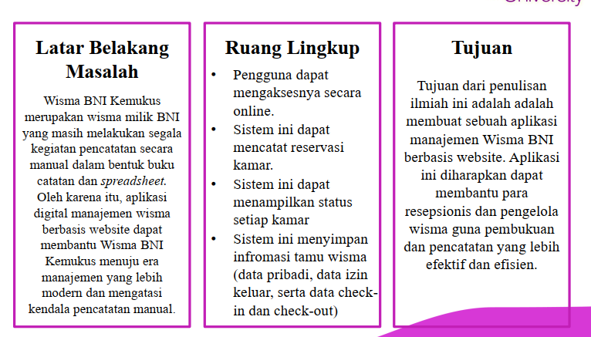
CONTOH PENULISAN ILMIAH (PEMBUATAN APLIKASI MANAJEMEN WISMA BNI KEMUKUS BERBASIS WEBSITE MENGGUNAKAN PHP DAN MYSQL)

Slide 30
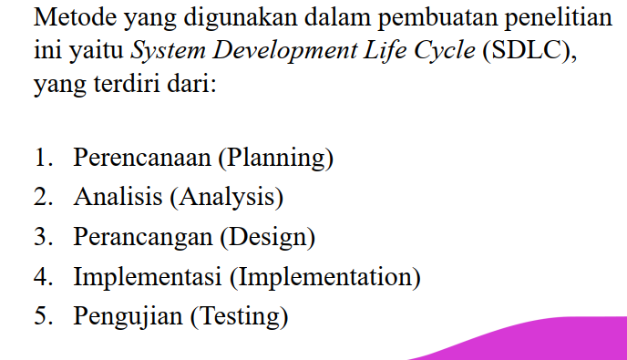
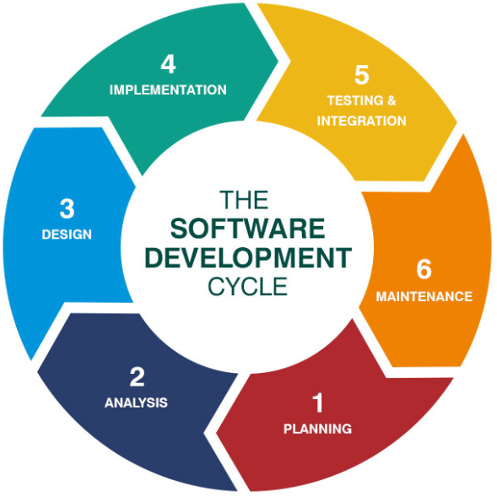
CONTOH PENULISAN ILMIAH (PEMBUATAN APLIKASI MANAJEMEN WISMA BNI KEMUKUS BERBASIS WEBSITE MENGGUNAKAN PHP DAN MYSQL)
Metode Penelitian

Slide 31
CONTOH PENULISAN ILMIAH (PEMBUATAN APLIKASI MANAJEMEN WISMA BNI KEMUKUS BERBASIS WEBSITE MENGGUNAKAN PHP DAN MYSQL)
PERENCANAAN
website manajemen Wisma BNI Kemukus akan menampilkan halaman login, dashboard, reservasi, kamar, tamu, check-in, izin, tambah user, ubah password, dan operasi CRUD (Create, Read, Update, dan Delete).
ANALISIS
Kebutuhan Fungsional : Menentukan level pengguna, setiap pengguna dapat melakukan apa saja, menentukan informasi yang akan ditampilkan pada setiap level pengguna, menu, dll.
Kebutuhan Non Fungsional : Menentukan kebutuhan pendukung pembuatan website seperti perangkat, Bahasa pemrograman, dan tools yang akan digunakan.

Slide 32
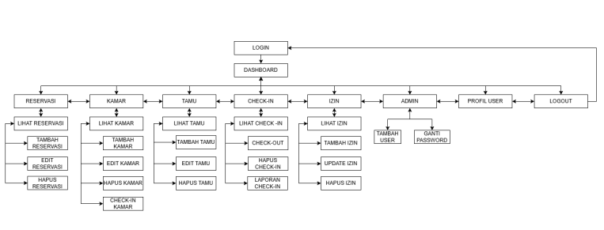
CONTOH PENULISAN ILMIAH (PEMBUATAN APLIKASI MANAJEMEN WISMA BNI KEMUKUS BERBASIS WEBSITE MENGGUNAKAN PHP DAN MYSQL)
PERANCANGAN
Struktur Navigasi

Slide 33
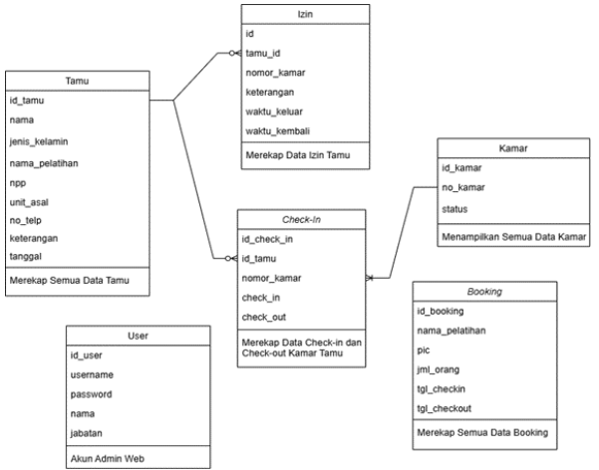
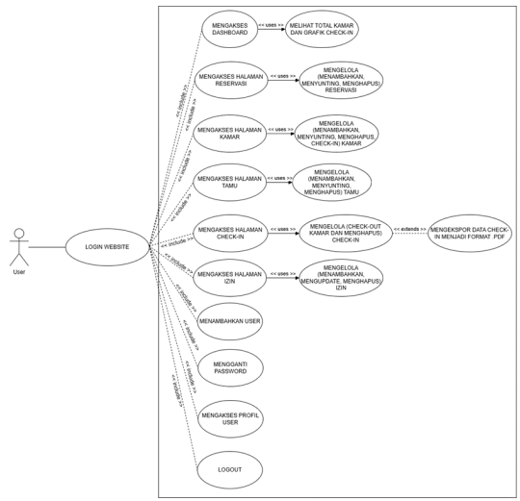
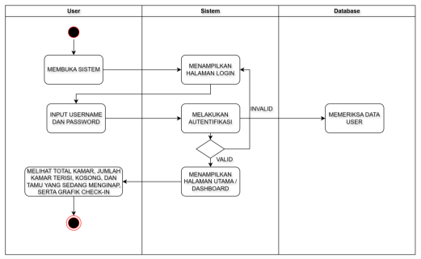
CONTOH PENULISAN ILMIAH (PEMBUATAN APLIKASI MANAJEMEN WISMA BNI KEMUKUS BERBASIS WEBSITE MENGGUNAKAN PHP DAN MYSQL)
PERANCANGAN (UML)
Activity Diagram
Class Diagram
Use Case Diagram

Slide 34
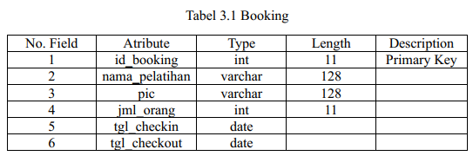
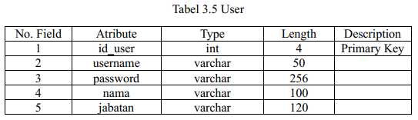
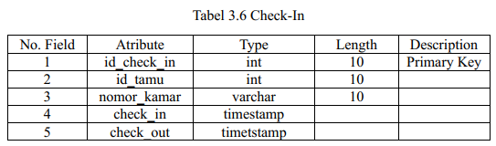
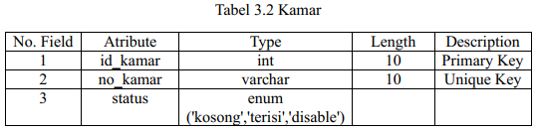
CONTOH PENULISAN ILMIAH (PEMBUATAN APLIKASI MANAJEMEN WISMA BNI KEMUKUS BERBASIS WEBSITE MENGGUNAKAN PHP DAN MYSQL)
PERANCANGAN
Database

Slide 35
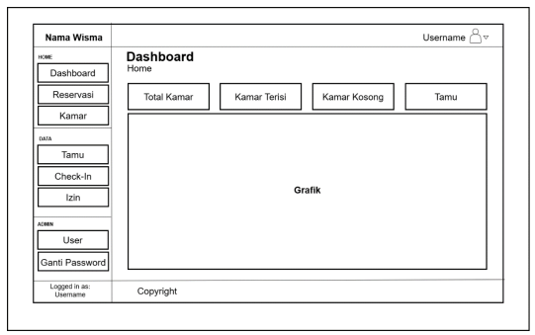
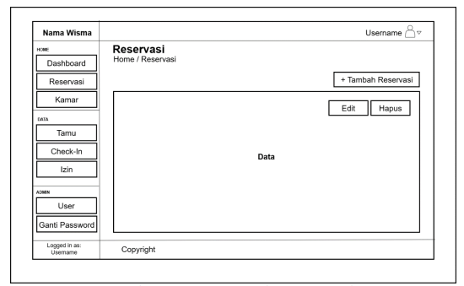
CONTOH PENULISAN ILMIAH (PEMBUATAN APLIKASI MANAJEMEN WISMA BNI KEMUKUS BERBASIS WEBSITE MENGGUNAKAN PHP DAN MYSQL)
PERANCANGAN
Tampilan

Slide 36
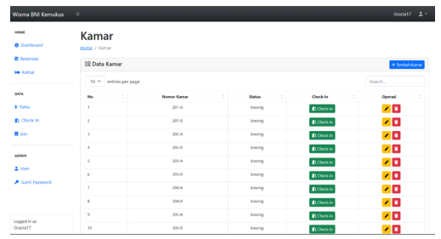
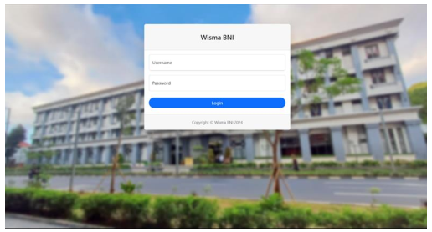
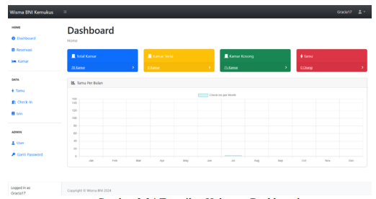
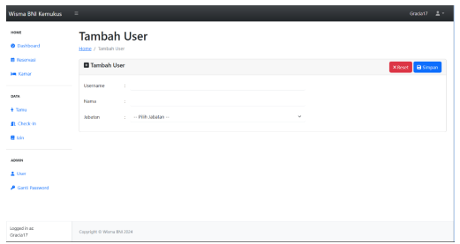
CONTOH PENULISAN ILMIAH (PEMBUATAN APLIKASI MANAJEMEN WISMA BNI KEMUKUS BERBASIS WEBSITE MENGGUNAKAN PHP DAN MYSQL)
IMPLEMENTASI

Slide 37
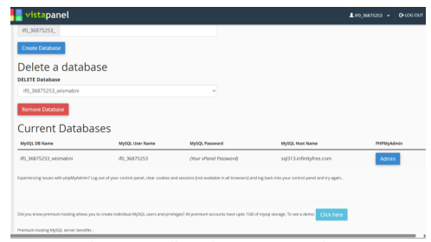
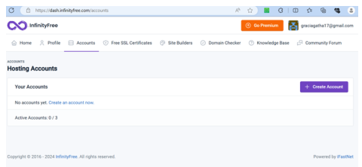
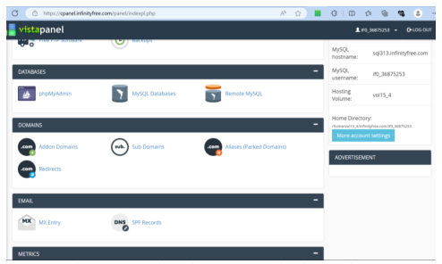
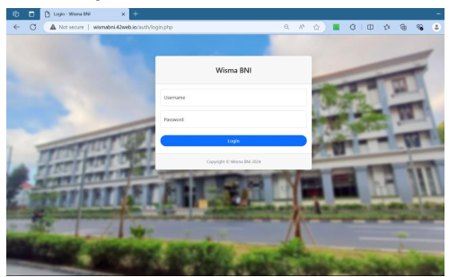
CONTOH PENULISAN ILMIAH (PEMBUATAN APLIKASI MANAJEMEN WISMA BNI KEMUKUS BERBASIS WEBSITE MENGGUNAKAN PHP DAN MYSQL)
IMPLEMENTASI (HOSTING)

Slide 38
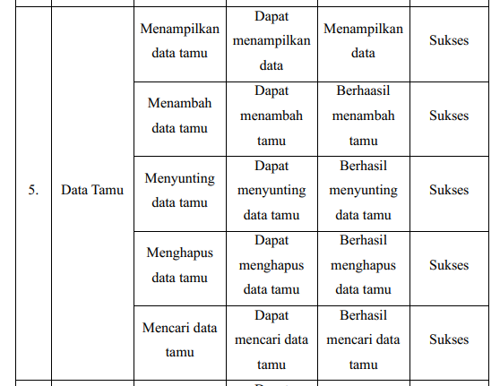
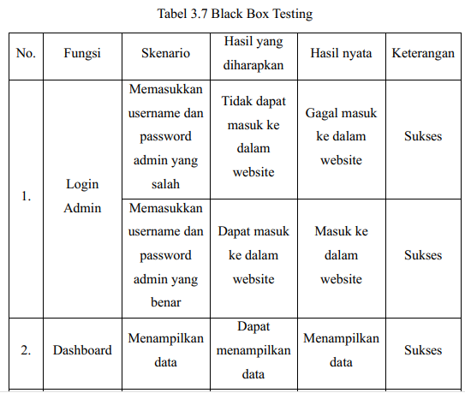
CONTOH PENULISAN ILMIAH (PEMBUATAN APLIKASI MANAJEMEN WISMA BNI KEMUKUS BERBASIS WEBSITE MENGGUNAKAN PHP DAN MYSQL)
UJI COBA (Metode Black Box)

Slide 39
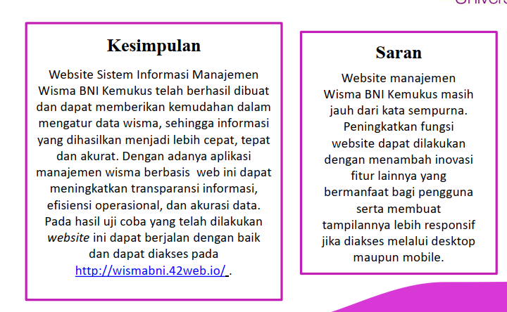
CONTOH PENULISAN ILMIAH (PEMBUATAN APLIKASI MANAJEMEN WISMA BNI KEMUKUS BERBASIS WEBSITE MENGGUNAKAN PHP DAN MYSQL)

Slide 40
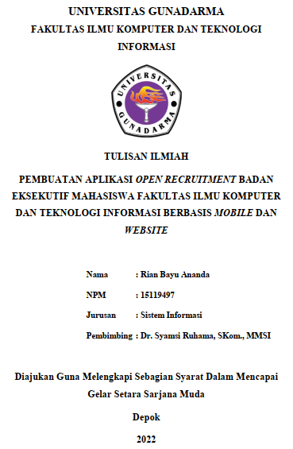
CONTOH PENULISAN ILMIAH WEBSITE & MOBILE
JUDUL :
PEMBUATAN APLIKASI OPEN RECRUITMENT BADAN EKSEKUTIF MAHASISWA FAKULTAS ILMU KOMPUTER DAN TEKNOLOGI INFORMASI BERBASIS MOBILE DAN WEBSITE
PENULIS : Rian Bayu Ananda

Slide 41
CONTOH PENULISAN ILMIAH (PEMBUATAN APLIKASI OPEN RECRUITMENT BADAN EKSEKUTIF MAHASISWA FAKULTAS ILMU KOMPUTER DAN TEKNOLOGI INFORMASI BERBASIS MOBILE DAN WEBSITE)
Latar Belakang
Peran Website dan Mobile Apps dalam Teknologi untuk Pendaftaran anggota BEM FIKTI
Peran BEM adalah organisasi mahasiswa intra kampus yang setiap periode melakukan pendaftaran anggota baru.
Masalah pada Proses Pendaftaran di BEM FIKTI yang belum memiliki platform yang memadai untuk proses pendaftaran anggota baru, yang menyebabkan kesulitan dalam pengelolaan data pendaftar.
Batasan Masalah
Fokus Pembuatan Website Admin khusus BEM FIKTI
Fokus Pembuatan Mobile Apps
Teknologi yang Digunakan (Bahasa Pemrograman: PHP, HTML, CSS, Dart, JavaScript, TypeScript, Editor: VS Code, Database: MySQL, Server Hosting: LocalTunnel)
Tujuan
Membuat aplikasi pendaftaran anggota BEM FIKTI berbasis mobile dan website.

Slide 42
CONTOH PENULISAN ILMIAH (PEMBUATAN APLIKASI OPEN RECRUITMENT BADAN EKSEKUTIF MAHASISWA FAKULTAS ILMU KOMPUTER DAN TEKNOLOGI INFORMASI BERBASIS MOBILE DAN WEBSITE)
Metode Penelitian

Slide 43
CONTOH PENULISAN ILMIAH (PEMBUATAN APLIKASI OPEN RECRUITMENT BADAN EKSEKUTIF MAHASISWA FAKULTAS ILMU KOMPUTER DAN TEKNOLOGI INFORMASI BERBASIS MOBILE DAN WEBSITE)
PERENCANAAN
Website digunakan oleh admin BEM FIKTI UG untuk mengelola data pendaftar, menerima atau menolak pendaftar sesuai kriteria.
Aplikasi mobile memungkinkan peserta mendaftar dengan mengisi biodata dan mengunggah berkas, dan jika memenuhi syarat, mereka diterima sebagai anggota BEM FIKTI UG.
ANALISIS
Kebutuhan Fungsional : Menentukan level pengguna, setiap pengguna dapat melakukan apa saja, menentukan informasi yang akan ditampilkan pada setiap level pengguna, menu, dll.
Kebutuhan Non Fungsional : Menentukan kebutuhan pendukung pembuatan website seperti perangkat, Bahasa pemrograman, dan tools yang akan digunakan.

Slide 44
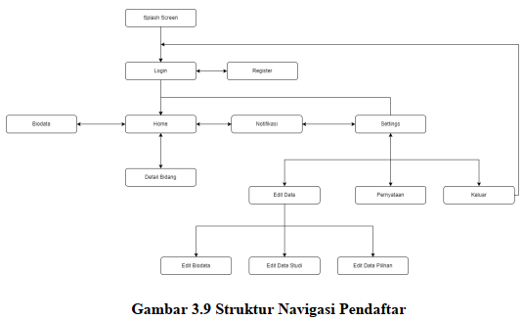
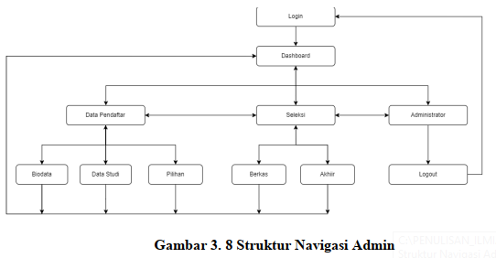
CONTOH PENULISAN ILMIAH (PEMBUATAN APLIKASI OPEN RECRUITMENT BADAN EKSEKUTIF MAHASISWA FAKULTAS ILMU KOMPUTER DAN TEKNOLOGI INFORMASI BERBASIS MOBILE DAN WEBSITE)
PERANCANGAN
Struktur Navigasi

Slide 45
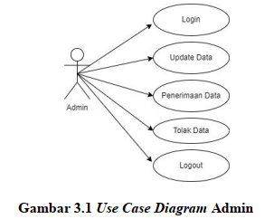
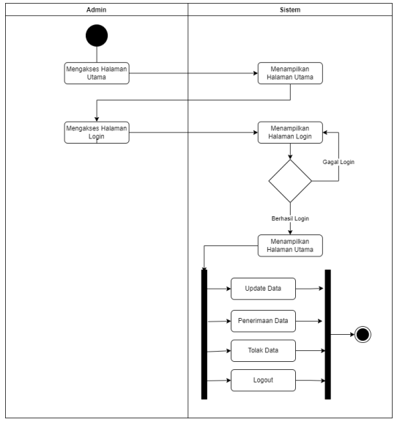
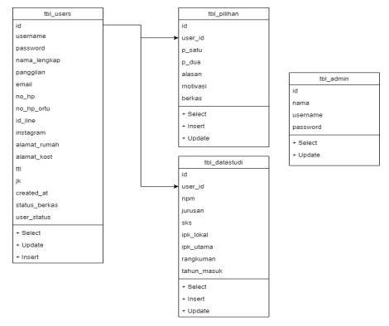
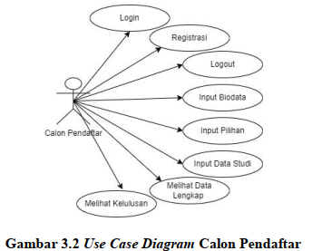
CONTOH PENULISAN ILMIAH (PEMBUATAN APLIKASI OPEN RECRUITMENT BADAN EKSEKUTIF MAHASISWA FAKULTAS ILMU KOMPUTER DAN TEKNOLOGI INFORMASI BERBASIS MOBILE DAN WEBSITE)
PERANCANGAN (UML)
Activity Diagram
Class Diagram
Use Case Diagram

Slide 46
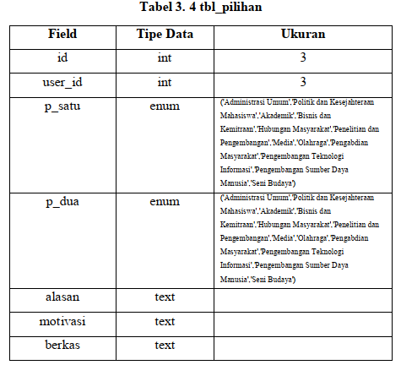
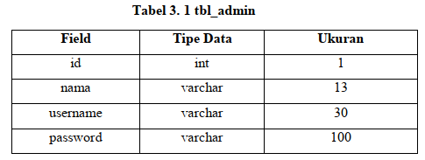
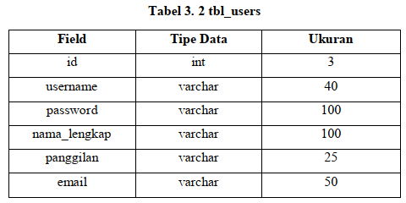
CONTOH PENULISAN ILMIAH (PEMBUATAN APLIKASI OPEN RECRUITMENT BADAN EKSEKUTIF MAHASISWA FAKULTAS ILMU KOMPUTER DAN TEKNOLOGI INFORMASI BERBASIS MOBILE DAN WEBSITE)
PERANCANGAN
Database

Slide 47
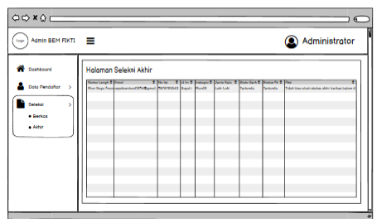
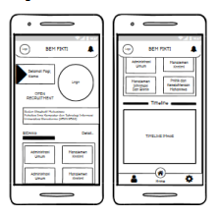
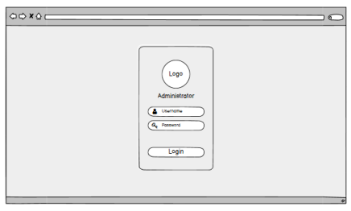
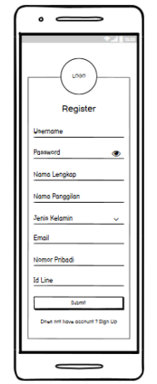
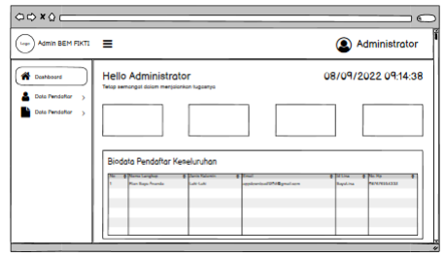
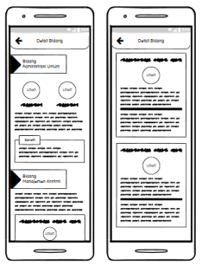
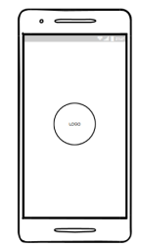
CONTOH PENULISAN ILMIAH (PEMBUATAN APLIKASI OPEN RECRUITMENT BADAN EKSEKUTIF MAHASISWA FAKULTAS ILMU KOMPUTER DAN TEKNOLOGI INFORMASI BERBASIS MOBILE DAN WEBSITE)
PERANCANGAN
Tampilan

Slide 48
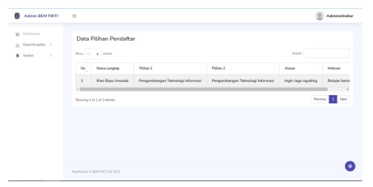
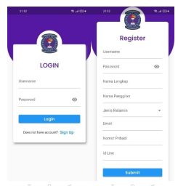
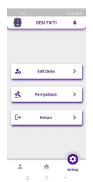
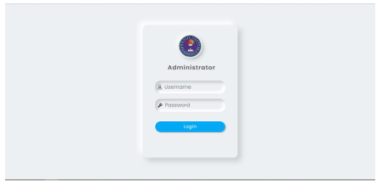




CONTOH PENULISAN ILMIAH (PEMBUATAN APLIKASI OPEN RECRUITMENT BADAN EKSEKUTIF MAHASISWA FAKULTAS ILMU KOMPUTER DAN TEKNOLOGI INFORMASI BERBASIS MOBILE DAN WEBSITE)
IMPLEMENTASI

Slide 49





CONTOH PENULISAN ILMIAH (PEMBUATAN APLIKASI OPEN RECRUITMENT BADAN EKSEKUTIF MAHASISWA FAKULTAS ILMU KOMPUTER DAN TEKNOLOGI INFORMASI BERBASIS MOBILE DAN WEBSITE)
IMPLEMENTASI (HOSTING)

Slide 50





CONTOH PENULISAN ILMIAH (PEMBUATAN APLIKASI OPEN RECRUITMENT BADAN EKSEKUTIF MAHASISWA FAKULTAS ILMU KOMPUTER DAN TEKNOLOGI INFORMASI BERBASIS MOBILE DAN WEBSITE)
UJI COBA (Metode Black Box)

Slide 51
Menulis Dokumen PI

Slide 52
ISI DOKUMEN PI
Bab 1: Pendahuluan
Bab 2: Tinjauan Pustaka
Bab 3 : Ikuti langkah dalam Metode Penelitian
Perencanaan
Analisis
Perancangan
Implementasi
Pengujian
Bab 4 : Kesimpulan dan Saran
Daftar Pustaka

Slide 53


Slide 54


TUGAS DARI JURUSAN
Buatlah draft penulisan bagian pendahuluan/Bab 1.
Kirim ke : prodisi@gunadarma.ac.id
Paling lambat hari Sabtu / 19 April 2025 pukul 23.59 WIB.
Subjek Email dan Nama File : NamaMahasiswa_DraftBagian1
Contoh : Widiastuti_DraftBagian1
Mahasiswa yang mengirim draft penulisan bab 1 akan mendapat Sertifikat.
Sertifikat akan dikirimkan ke email peserta.

Slide 55


